Slide 1
Комп’ютери майбутнього: перші кроки чи далекі перспективи
Підготували
учні 9 класу
Грінчук.О, Клементович.А,
Галяс.Д, Кукелка.А

Slide 2
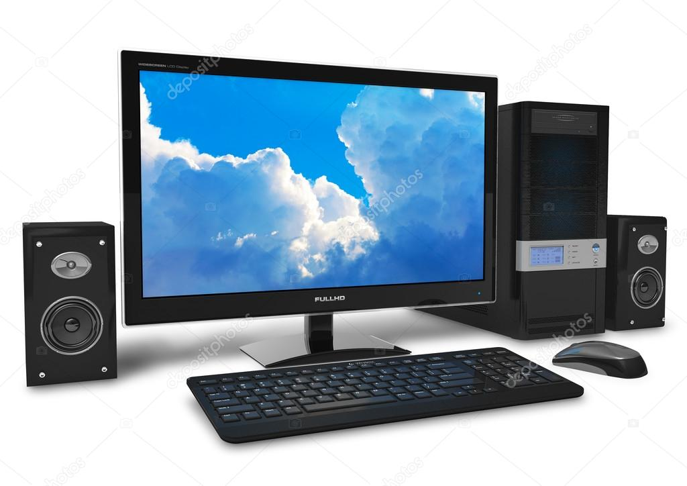
Що таке комп’ютер?
Комп'ютер (від англ. computer - "обчислювач") - це електронна обчислювальна машина (ЕОМ), головним призначенням якої є передача, обробка та зберігання інформації. Комп'ютер здатний обробляти дані, виконувати обчислення, а також інші поставленні завдання. Люди користуються комп'ютерами щодня, і це не обов'язково користування персональним комп'ютером (ПК), адже калькулятори, банкомати, мобільні телефони тощо - це також комп'ютери. Комп'ютери працюють з дуже високою швидкістю, що становить мільйони - сотні мільйонів операцій в секунду. Особливої популярності сьогодні набули, так звані, персональні комп'ютери. Персональний комп'ютер або просто ПК - комп'ютер, призначений для особистого користування. До ПК відносять настільні комп'ютери, смартфони, портативні комп'ютери та нетбуки, кишенькові та планшетні комп'ютери.

Slide 3
Перші комп’ютери
Найчастіше, говорячи про першому комп’ютері, згадують обчислювальну машину англійця Чарльза Беббіджа. Він розробив і опублікував концепцію свого обчислювача в далекому 1822 році, причому його машина могла не просто здійснювати примітивні арифметичні операції, але самостійно виконувала цілі блоки послідовних обчислень, тобто була програмованої.
У 1837 році Беббідж виготовив першу машину для обчислень за спрощеною схемою: вона виконувала кілька послідовних операцій і друкувала отримані результати на аркуші паперу, що само по собі в ті часи було неймовірною дивиною.
Домігшись перших успіхів, Беббідж приступив до виготовлення повноцінної обчислювальної машини. Згідно з його проектом, вона складалася з логіко-арифметичного рахункового пристрою, блоку для запам’ятовування проміжних результатів і контрольного пристрою. Що найдивніше, всі ці блоки повинні були функціонувати виключно на механічній основі, адже електричних, а тим більше, електронних елементів тоді ще не існувало.
На жаль, Беббіджу не вистачило коштів, щоб закінчити свій обчислювач, а незабаром учений захворів і помер, залишивши працю незавершеним. Однак зроблені ним теоретичні розробки допомогли наступним поколінням вчених створити справжній комп’ютер.

Slide 4
У ХХ столітті завдання створення обчислювальної машини стала більш ніж актуальною: йде повним ходом в усьому світі індустріалізація вимагала виконання безлічі складних розрахунків в самих різних сферах економіки. У Британії до 1936 року була створена обчислювальна машина, яка стала прообразом для всіх наступних поколінь комп’ютерів. Її творцем став математик Алан Тьюринг, який одночасно заклав основи інформатики та програмування, ставши родоначальником цілого дерева комп’ютерних наук. Обчислювач Тьюринга отримав назву ACE (Automatic Computing Engine).
Практично одночасно, в 1936-38 році, подібна за конструкцією і за закладеним в ньому принципам пристрій створив і німецький винахідник Конрад Цузе. Його обчислювальна машина, що використала двійкове кодування, називалася Z3, а кількома роками раніше були зібрані кілька простіші Z1 і Z2. Як і машина Тьюринга, апарат Цузе був електромеханічним за принципом дії. І та, і інша машина згодом найактивнішим чином використовувалися для армійських розрахунків: як ми пам’ятаємо, на Європу тоді насувалася найбільша війна в історії людства.
Слід сказати, що Тьюринг в значно більшому ступені, ніж Цузе, може вважатися автором першого комп’ютера. Він був блискучим теоретиком і розробив ряд концепцій створення комп’ютерів, які були реалізовані в майбутньому. Його ідеї з приводу зберігання комп’ютерних програм в пам’яті машини, шифратора голосової мови та інші талановиті розробки згодом були втілені в сучасних комп’ютерах.

Slide 5
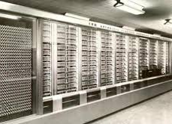
Перший комп’ютер

Slide 6
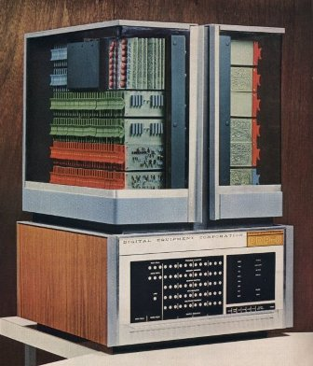
Еволюція комп’ютерів
PDP-8
Перші комп’ютери були створені вже після Другої світової війни. Вони були дуже великими й дорогими (коштували навіть більше, ніж остання версія MacBook). Тому побавитися такими іграшками могли лише співробітники серйозних організацій, банків або провідних університетів.
А ось розвиток домашніх ПК (персональних комп’ютерів) припав на другу половину ХХ століття. Першим можна назвати міні-комп’ютер PDP-8. Його випустили в березні 1965 року, зробила це корпорація Digital Equipment Corporation.
Треба зауважити, що коли ми називаємо PDP-8 міні-комп’ютером, то маємо на увазі, що він не займав усю кімнату. PDP-8 був не більшим за звичайний холодильник, що для нашого часу звучить доволі дико. Його ціна складала 18 500 $, однак це не завадило комп’ютерним ентузіастам купувати диво техніки. Тому PDP-8 став не лише першим домашнім ПК, але й першим комерційно успішним домашнім ПК.

Slide 7
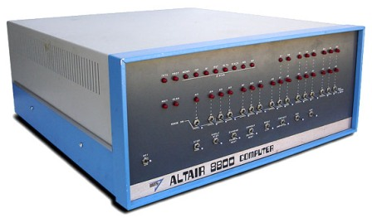
Altair 8800
Наступний «прорив» зробила компанія МІТS (Micro Instrumentation and Telemetry Systems), коли в 1975 році випустила комп’ютер Altair 8800. Він вважається одним із «революціонерів» домашніх ПК, а також першою ланкою становлення компаній-виробників персональних комп’ютерів.
У чому ж секрет Altair 8800? Він був компактним, продуктивним і недорогим. Усього за 439 $ кожен охочий міг придбати деталі для комп’ютера й зібрати його з допомогою журналу Popular Electronics. За 621 $ можна було отримати вже готову модель. Altair 8800 мав мікропроцесор Intel 8080 з тактовою частотою 2 МГц, міг адресувати 64 кілобайт пам’яті, а також опрацьовувати 8- та 16-розрядні числа.
До речі, Білл Гейтс розпочав кар’єру саме завдяки Altair 8800! У тому ж 1975 році він і Пол Аллен написали інтерпретатор мови BASIC для Altair 8800, а потім вирішили заснувати компанію, яка займалася б розробкою програмного забезпечення. Угадаєш її назву? Правильно, Micro-Soft.

Slide 8
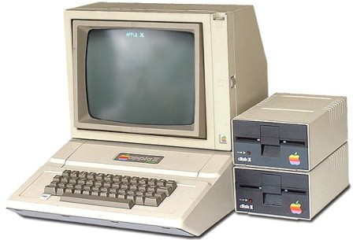
Apple II
У той ж час ще два комп’ютерних ентузіаста – Стів Джобс і Стів Возняк – вирішили створити компанію, яка займалася б розробкою комп’ютерної техніки. Їхнім дійсно революційним проектом можна назвати Apple II, який з’явився у 1977 році.
Інтегрована клавіатура, кольорова графіка, звук і пластиковий корпус – Джобс і Возняк продемонстрували, яким повинен бути комп’ютер загального використання. З того часу технікою могли користуватися не лише ентузіасти чи радіолюбителі, але й звичайні громадяни.

Slide 9
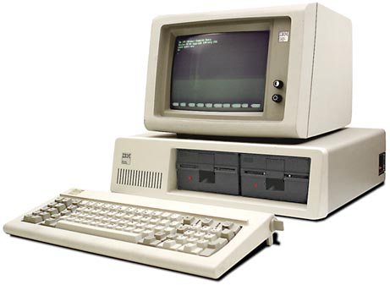
IBM PC 5150
У 1981 році компанія ІВМ приєдналася до масового ажіотажу та випустила персональний комп’ютер ІВМ РС 5150, який, напевно, ще можна знайти в деяких державних установах. ІВМ РС 5150 мав процесор Intel 8088 із тактовою частотою 4,77 МГц і об’ємом ОЗУ (оперативної пам’яті) від 16 до 256 кілобайт.
Популярність ІВМ РС 5150 на ринку була обумовлена його відкритою архітектурою, яка дозволяла стороннім фірмам здійснювати ремонт, обслуговування, а також виробництво периферійних засобів.

Slide 10
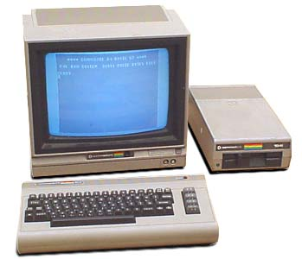
Commodore 64
Commodore 64 вважається одним із найуспішніших домашніх ПК у світі. Усього було продано 20 мільйонів пристроїв.
Комп’ютер був обладнаний процесором MOS 6510 із тактовою частотою 0,9 або 1,02 МГц та ОЗУ в 64 кілобайта. Також його можна було підключити до телевізора й використовувати як ігрову приставку.

Slide 11
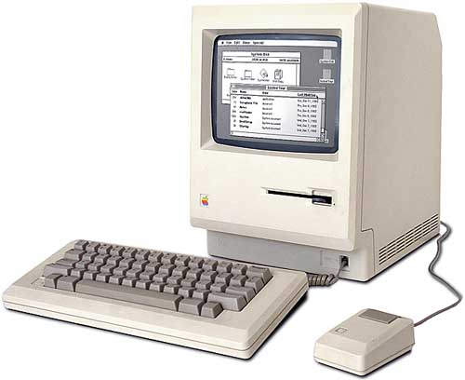
Apple Macintosh
Наступним успішним продуктом компанії Apple став Macintosh, який остаточно визначив вигляд персонального комп’ютера. Основними нововведеннями, якими хизувався продукт, були маніпулятор типу «миша» та повністю графічний інтерфейс.
Фактично, це прадідусь усіх сучасних іMac та MacBook. А ще – перший комп’ютер, який привітався зі своїми майбутніми користувачами.

Slide 12
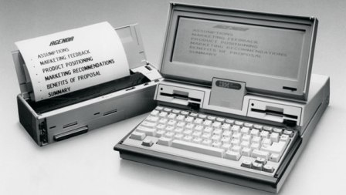
IBM PC Convertible
IBM PC Convertible – це перший у світі ноутбук, який у 1986 році презентувала компанія ІВМ. Він мав процесор Intel 80С88 із тактовою частотою 4,77 МГц та об’ємом ОЗУ 256 кілобайт, яку можна було розширити до 512 кілобайт. Також ноутбук міг похвалитися двома дисководами й модемом.
Однак IBM PC Convertible продавався дуже погано. Він був важким, недостатньо швидким, а з рідкокристалічного монітору було непросто читати. Однак IBM PC Convertible усе одно залишається першим ноутбуком, який було випущено у масове виробництво та який впливав на подальший розвиток індустрії.
Отже, основний період зародження домашнього персонального комп’ютера припав на 70-ті й 80-ті роки. Потім більшість компаній перестала приділяти увагу дизайну й зосередилася на «начинці» продуктів, розробці операційних систем і програмного забезпечення. І ось, коли всі ми думали, що нас нічим уже не здивувати, раптом з’явився…

Slide 13
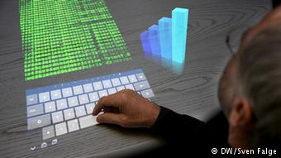
Комп’ютери майбутнього
Вмонтовані послуги
Тенденція до того, що комп'ютер дедалі більше перетворюватиметься на вірного, майже непомітного супутника людини, невпинно зростатиме. Жоден власник будинку в майбутньому не їхатиме у відпустку без можливості контролювати свій «розумний» будинок на відстані. Жоден працівник компанії не вестиме ділові переговори без цифрового розпізнавача обличчя, через який він просканує своїх співрозмовників. І жоден хірург не наважиться на операційне втручання без того, щоб попередньо не підготувати це з цифровим асистентом.
«Імовірно, зрештою ми навіть прийдемо до того, що люди захочуть імплантувати собі в мозок маленький чіп, через який зможуть виходити в інтернет і швидко отримувати необхідну інформацію», - не виключає комп'ютерний провидець Йєніхен. З огляду на такий стрімкий розвиток уже через 20 років нинішнє покоління смартфонів і планшетних комп'ютерів зможе згодитися хіба як експонат у музеях історії інформаційних технологій.

Slide 14
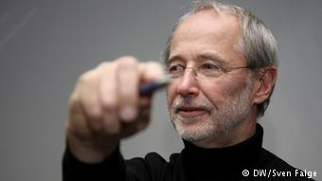
Управління через відчуття та жести
Комунікація між людиною та комп'ютером до 2030 року зробить революційний стрибок. Інформації та команди віддаватимуться вже не через клавіатуру або комп'ютерну мишку, а через нові, значно інтерактивніші точки дотику фізичного та віртуального світів, каже професор Йєніхен. Приміром, невеликого олівця в руці має бути достатньо, аби з його допомогою увімкнути або вимкнути опалення чи пральну машинку. Спеціальна відеокамера слугує сенсором, який зчитує інформацію про рухи людини і передає на комп'ютер у вигляді команди.А якщо технології відеокамер розвиватимуть і далі, то й олівець як сигнальний інструмент вже не буде потрібним – людина зможе керувати прихованими комп'ютерами лише пальцями або вигуками, описує професор своє бачення: «Кожному з п'яти пальців відповідатиме певна команда для радіо або телевізора. Тобто той чи інший жест викликатиме дію, приміром, перемикання каналів або регулювання гучності.

Slide 15
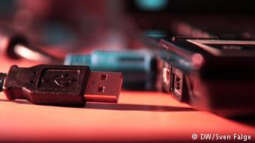
Коли речі вчаться говорити
Більше того, комп’ютери-2030 навчаться також говорити між собою. «Ідеться вже не про те, як я жестами можу змусити комп'ютер реагувати, а про те, як він краще може презентувати результати своєї роботи в моєму середовищі», - пояснює професор. Приміром, «розумний» будинок буде припасовувати освітлення, опалення та систему провітрювання під поведінку мешканця. Завдяки сенсорам опалюватимуться лише ті кімнати, в яких щось рухається. Прилади краще обмінюватимуться інформацією один з одним і будуть здатні виконати ще більше складних завдань.
Фізичний та віртуальний світи дедалі більше зливатимуться. Але те, що програмістам видається вельми привабливим, для захисників даних звучить як справжнє жахіття. Адже якщо всі сфери людського життя будуть оцифровані, то людське існування буде цілком прозоре для машин й не залишиться місця для приватної сфери.

Slide 16
Висновок
Комп’ютери з кожним роком стають все кращими і кращими.З такими темпами людські технології перейдуть на новий рівень розвитку.

Slide 17
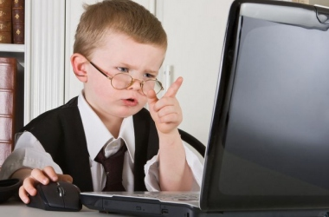
ДЯКУЮ ЗА УВАГУ!

